Slide 1

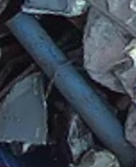

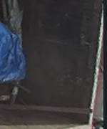
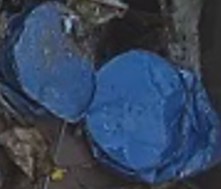


데이터셋, 모델
-데이터 라벨설정 (임시)
구분 | Things |  | Stuff
1 | Hbeam | 112 | Truck
2 | Pipe | 145 | Ground
3 | Coated | 110
4 | Plate | 420
total | 787
-things
-stuff
-Segmentation 모델선정
모델 | 장점 | 단점
Panoptic-deeplab | stuff + thing 분리 없이 동시예측 가능 | 작은 객체 처리에 약하고 속도가 느림
Mask2former | 다양한 task에 하나의 모델로 대응 가능 | 복잡한 구조, 연산량 많음
MaskDINO | 대규모 object 인식에 강함 end-to-end 학습 가능 | 학습이 까다로움 많은 데이터와 자원이 필요
Yolov8 (+SAM) | 빠르고 가볍고 실시간 처리에 적합 | 고해상도 지원 제한

Slide 2
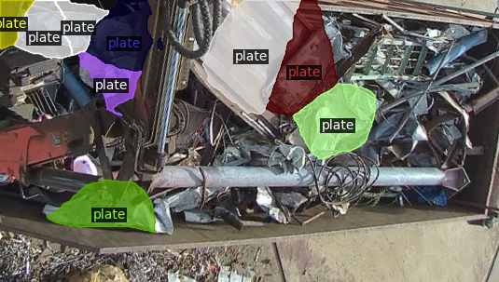
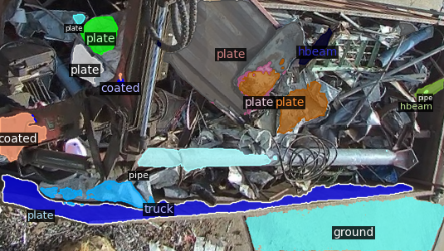
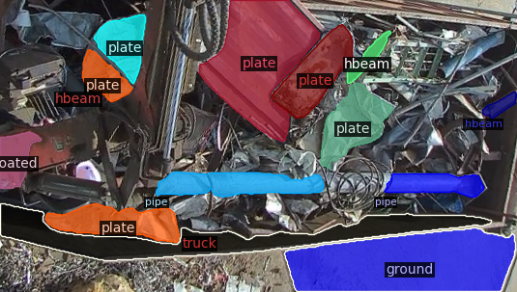
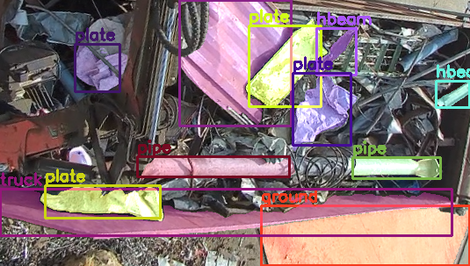
모델 별 학습결과
panoptic-deeplab
mask2former
MaskDINO
Yolov8 + (SAM)

Slide 3
성능지표 PQ 비교
지표\모델 | Panoptic-DeepLab | Mask2former | MaskDINO | Yolov8
모델 발표일 | 2020.06 | 2021.12 | 2022.12 | 2023.1
PQ | 61.0 | 82.8 | 87.9 | 97
PQ(things) | 51.8 | 85.1 | 84.8 | 96.3
PQ(stuff) | 79.5 | 78.1 | 94.0 | 98.5

